Slide 1
Bab 4
FUNGSI

Slide 2
KONSEP FUNGSI

Slide 3
Pasangan Urut
Dalam penulisan suatu himpunan {a, b}, kita tidak perlu menghiraukan urutan elemen a dan b, karena menurut definisi {a, b} = {b, a}. Pasangan elemen a dan b dalam hal ini merupakan pasangan “tidak urut”.

Slide 4
Pasangan Urut
Tetapi jika urutan a dan b membawa arti, maka kita bisa menulis dalam dua cara penulisan “pasangan urut” yang berbeda, yakni (a, b), dan (b, a), yang berarti (a, b) ≠ (b, a), kecuali kalau a = .
Konsep yang sama dapat dipergunakan untuk himpunan dengan lebih dari dua elemen yang kasusnya dapat dibedakan dari tiga elemen urut dan tidak urut, juga untuk empat elemen, tujuh elemen dan seterusnya.
Pasangan lipat tiga, dan seterusnya yang berurutan secara keseluruhan disebut “himpunan urut”

Slide 5
Pasangan Urut
CONTOH:
Untuk menunjukkan umur dan berat setiap mahasiswa di kelas, kita dapat membentuk pasangan berurutan (a, w). Elemen pertama menunjukkan umur (tahun) dan elemen kedua menunjukkan berat (kg). Maka (19, 127) dan (127, 19) memiliki arti yang berbeda. Selain itu pasangan urut yang terakhir tidak cocok untuk setiap mahasiswa manapun.

Slide 6
Pasangan Urut
Pasangan berurutan dapat merupakan elemen-elemen dari suatu hipunan.

Slide 7
fungsi

Slide 8
PENGERTIAN FUNGSI
Fungsi didefinisikan sebagai himpunan pasangan urut dengan anggota-anggota pertama pasangan urut yang dinamakan wilayah (domain) dan anggota-anggota kedua pasangan urut yang dinamakan jangkau (range), dihubungkan sedemikian rupa sehingga tidak ada dua pasangan urut yang anggota pertamanya sama.
Ada 3 cara untuk menunjukkan suatu fungsi yaitu:
  a. Cara daftar LAJUR atau KOLOM
  b. Cara penulisan dengan lambang
  c. Cara grafik

Slide 9
CARA LAJUR ATAU KOLOM
x | y
1 | -1
2 | 0
3 | 3
4 | 8
5 | 15
x | 1 | 2 | 3 | 4 | 5
y | -1 | 0 | 3 | 8 | 15

Slide 10
DENGAN LAMBANG
y = x² – 2x atau
f(x) = x² – 2x
f(x,y) ialah fungsi yang pasangan urutnya (x, x² – 2x)
{(x,y) | y = x² – 2x}
Cara penulisan dengan lambang yang sering dipakai adalah cara a atau b

Slide 11
DENGAN GRAFIK
x | -5 | -4 | -3 | -2 | -1 | 0 | 1 | 2 | 3 | 4 | 5 | 6 | 7
y | 35 | 24 | 15 | 8 | 3 | 0 | -1 | 0 | 3 | 8 | 15 | 24 | 35
Misalkan fungsi yang akan dilihat grafiknya adalah y = x² - 2x. Agar supaya grafiknya dapat dilukis, maka harus dibuat dahulu daftar lajurnya kemudian menentukan letak titik-titiknya menurut pasangan urutnya. Grafik dari fungsi diperoleh dengan menghubungkan titik-titik tersebut.

Slide 12
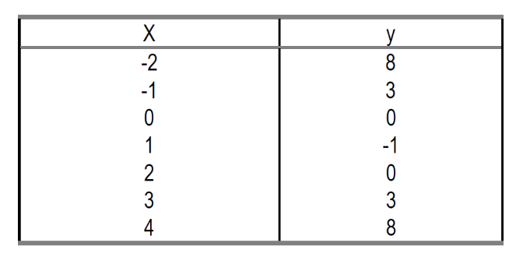
DENGAN GRAFIK
x | Y
-2 | 0
-1 | 2
0 | 4
1 | 6
2 | 8
Misal garis lurus yang dapat dituliskan persamaannya sebagai:
y = 4 + 2x

Slide 13
DIAGRAM KARTESIUS
(CARTESIUS DIAGRAM)
X | Y
-4 | 5
-3 | 3
-4 | -6
-6 | -9
-2 | 3
4 | 9
5 | 1
6 | -5
(4,9)
(-4,5)
(-3,3)
(-2,3)
(5,1)
(6,-5)
(-4,-6)
(-6,-9)

Slide 14
KONSTANTA DAN VARIABEL
Suatu fungsi biasanya terdiri dari konstanta dan variabel. Konstanta adalah jumlah yang nilainya tetap dalam suatu masalah tertentu. Konstanta dapat dibedakan menjadi konstata absolut dan konstanta parametrik atau parameter. Konstanta absolut adalah jumlah yang nilainya tetap untuk segala macam masalah, misalnya jumlah penduduk pada tahun tertentu untuk seetiap masalah biasanya dianggap sama. Jumlah penduduk Indonesia pada tahun 1997 misalnya sebanyak 200 juta. Apabila kemudian ada yang membahas pendapatan perkapita negara Indonesia, atau kesehatan penduduk Indonesia pada tahun 1997, maka jumlah penduduk pada saat itu dianggap sebanyak 200 juta orang.

Slide 15
KONSTANTA DAN VARIABEL
Konstanta parametrik atau parameter adalah jumlah yang mempunyai nilai tetap pada suatu masalah akan tetapi dapat berubah pada masalah yang lain.
Variabel adalah jumlah yang nilainya berubah-ubah pada suatu masalah. Variabel dapat dibedakan menjadi variabel bebas dan variabel tak bebas. Variabel bebas adalah variabel yang nilainya menentukan nilai fungsi, atau himpunan yang anggotanya adalah anggota pertama pasangan urut. Variabel tak bebas adalah variabel yang nilainya sama dengan nilai fungsi setelah variabel bebas ditentukan nilainya, atau himpunan yang anggotanya adalah anggota kedua pasangan urut.

Slide 16
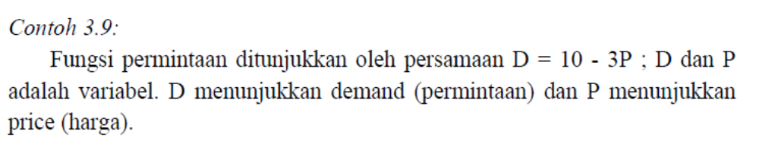
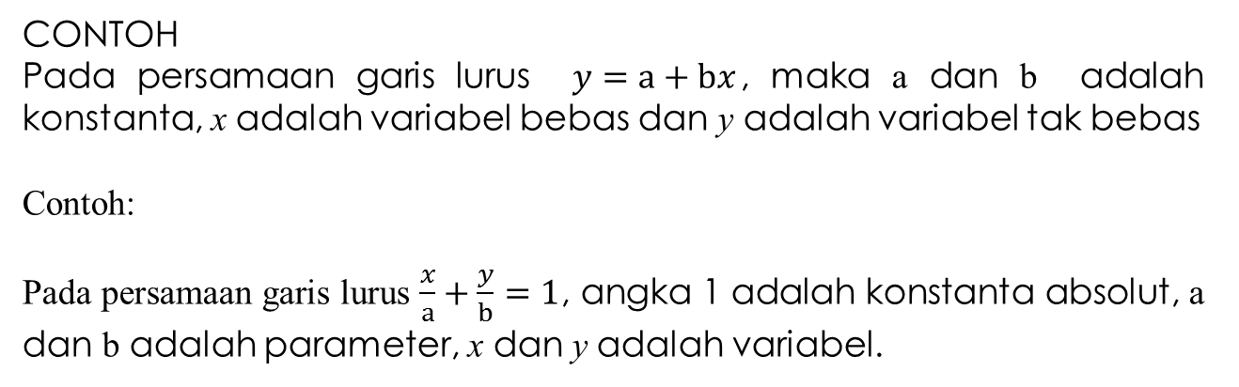
CONTOH
Pada persamaan garis lurus $y=a+bx$, maka a dan b adalah konstanta, x adalah variabel bebas dan y adalah variabel tak bebas
Contoh:
Pada persamaan garis lurus $\frac{x}{a}+\frac{y}{b}=1$, angka 1 adalah konstanta absolut, a dan b adalah parameter, x dan y adalah variabel.

Slide 17
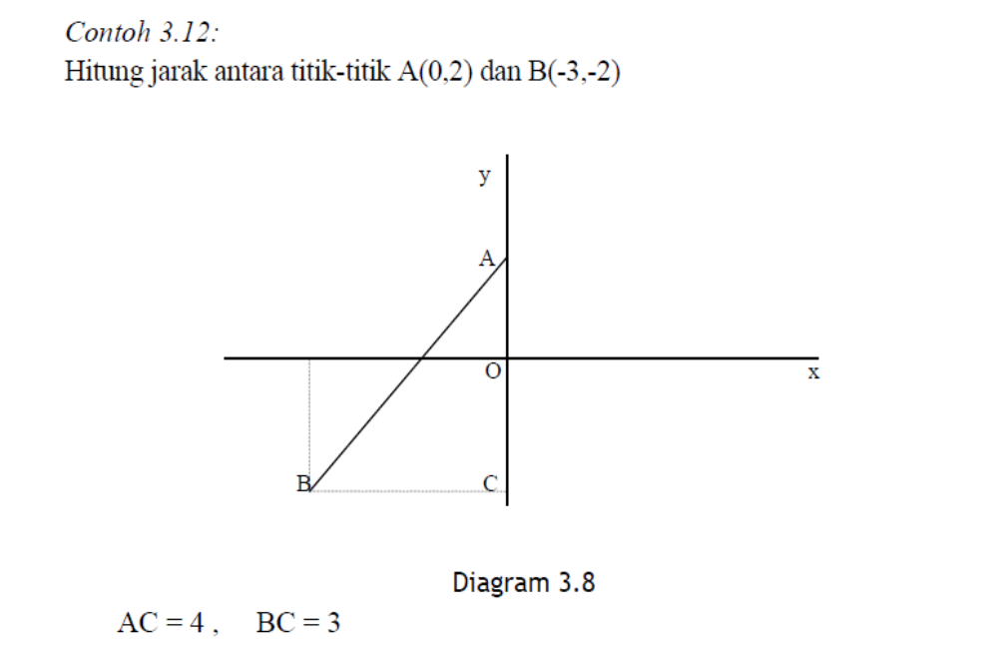

Slide 18
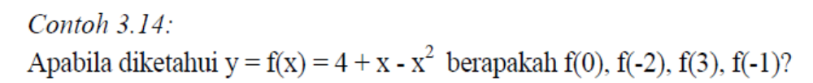

Slide 19
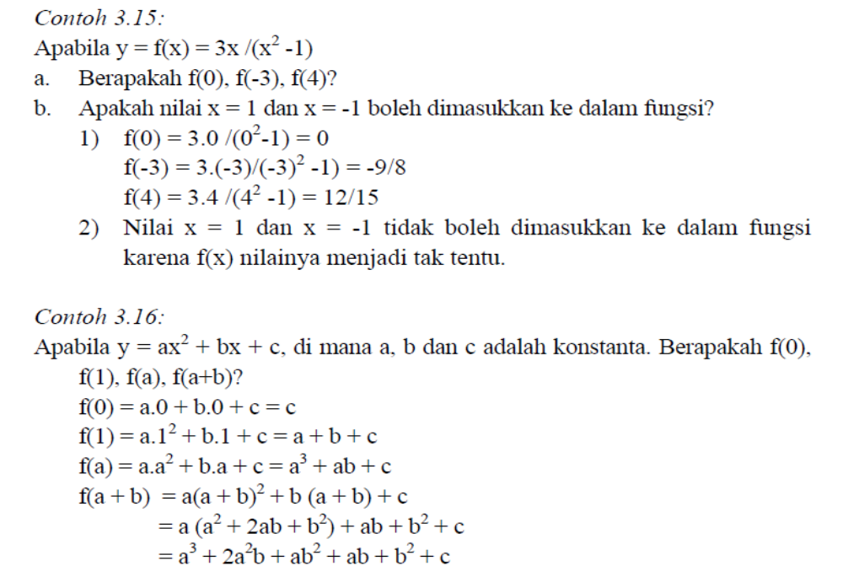

Slide 20
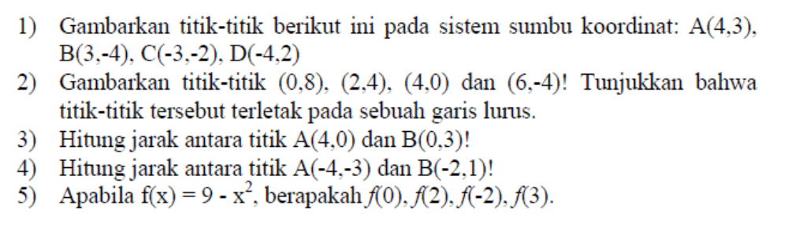
LATIHAN

